Slide 1
화면설계서
AI_개발3팀 : 홍승표/ 서단우 / 조은진 / 최영복
2023. 06. 13

Slide 2
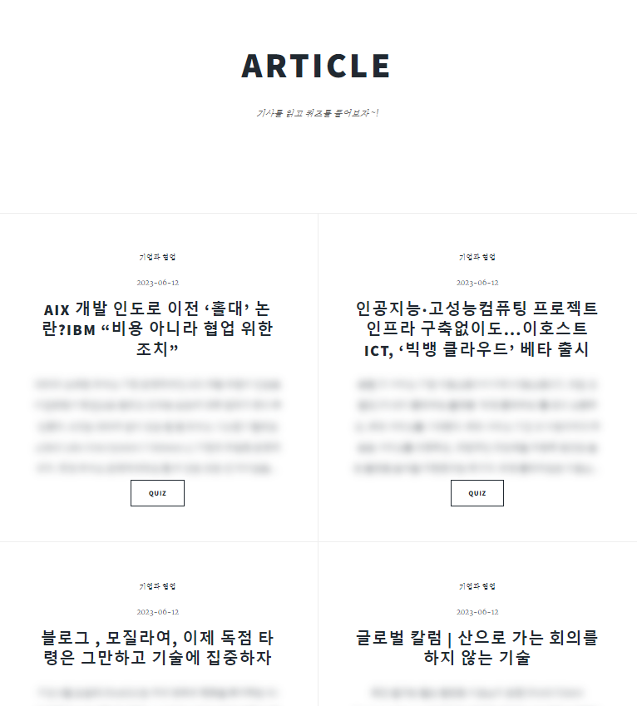
화면이름
요약된 기사 목록
화면코드
article.html
1
2
화면설명
- 1. blur된 기사 요약문
- 2. 퀴즈 풀러 가기

Slide 3
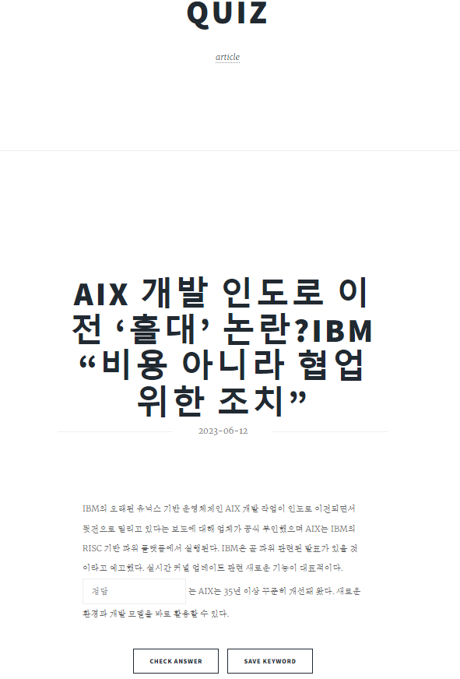
화면이름
키워드 퀴즈
1
화면코드
quiz.html
2
3
3
화면설명
- 1. 기사 목록으로 이동-> article.html
- 2. 정답 입력
- 3. 정답 확인
- 4. 풀었던 키워드를 리스트와 용어사전에 추가

Slide 4
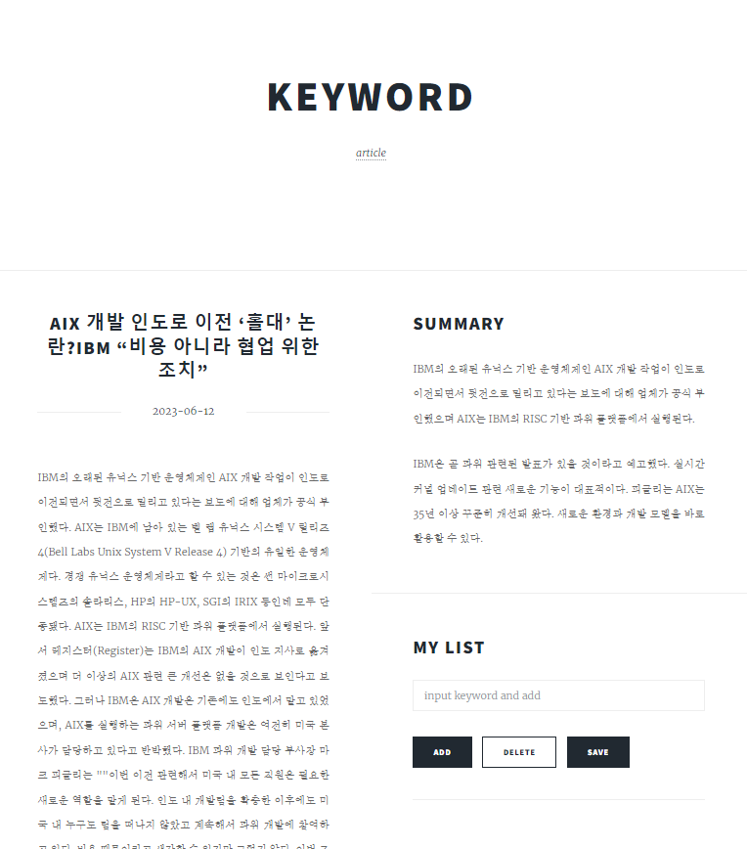
화면이름
키워드 등록
1
화면코드
keyword.html
2
3
4
5
- 5. 자동으로 등록된 키워드와 입력한 키워드 저장 및 용어사전에 추가
화면설명
- 1. 기사 목록으로 이동-> article.html
- 2. 키워드 입력가능
- 3. 입력한 키워드 추가
- 4. 입력한 키워드 삭제

Slide 5
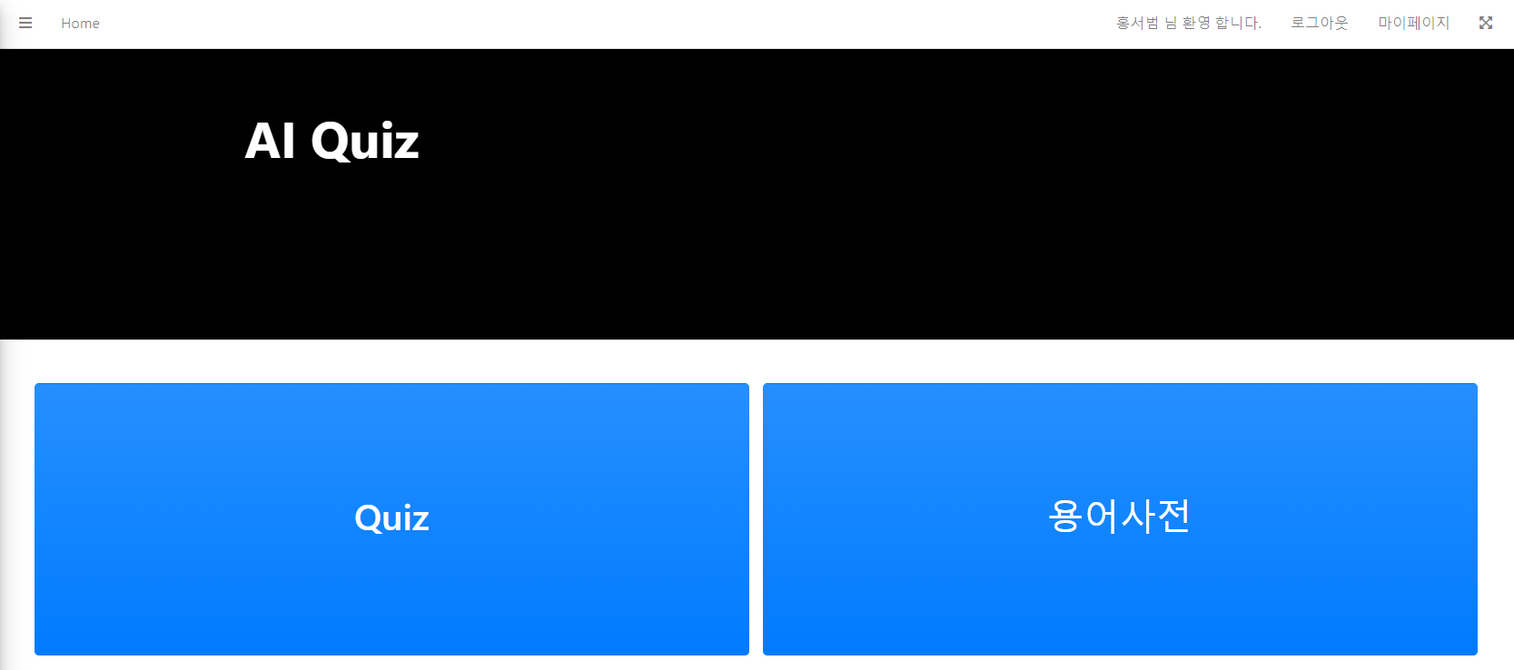
화면이름
mypage_aiMain
화면코드
aimain.html
1
1
화면설명
- 1. 풀었던 퀴즈 목록으로 이동 -> aiquiz.html
- 2. 등록한 키워드 목록 -> aidic.html

Slide 6

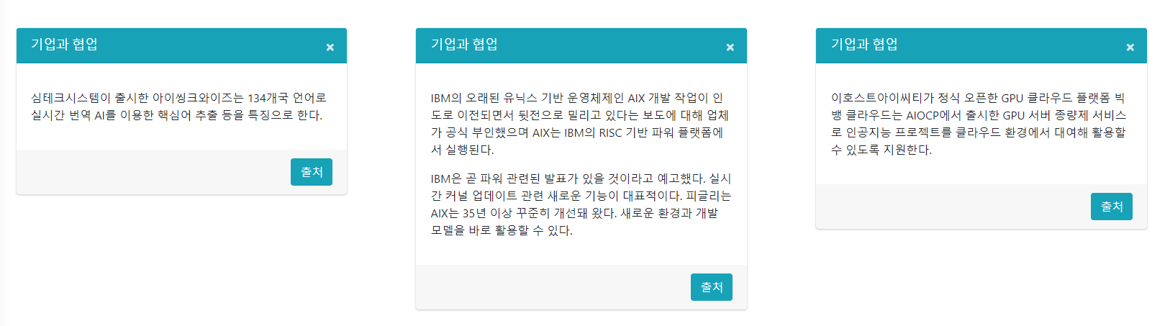
화면이름
AI_Quiz (풀었던 기사 요약모음)
화면코드
aiquiz.html
1
2
화면설명
- 1. 원하는 카테고리 선택
- 2. 기사 원문 보기 (modal)

Slide 7
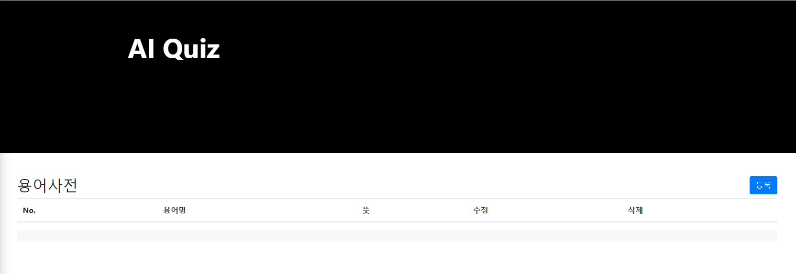
화면이름
용어사전
화면코드
aidic.html
1
2
3
화면설명
- 1. 원하는 단어 등록
- 2. 등록된 단어 수정
- 3. 등록된 단어 삭제

